Slide 1
БИОГЕОХИМИЧЕСКИЕ ФАКТОРЫ МИГРАЦИИ РАДИОНУКЛИДОВ В БЛИЖНЕЙ ЗОНЫ ПУНКТА ПГЗРО “ЕНИСЕЙСКИЙ”
Н,М, Попова^{1,2}, А,В, Сафонов^{1,2} , Болдырев К,А,²
¹ Институт физической химии и электрохимии им, А,Н,Фрумкина РАН, 119071, Москва, Ленинский проспект, 31, корп, 4
² Институт проблем безопасного развития атомной энергетики РАН, 115191, Москва, Большая Тульская ул,, д, 52

Slide 2
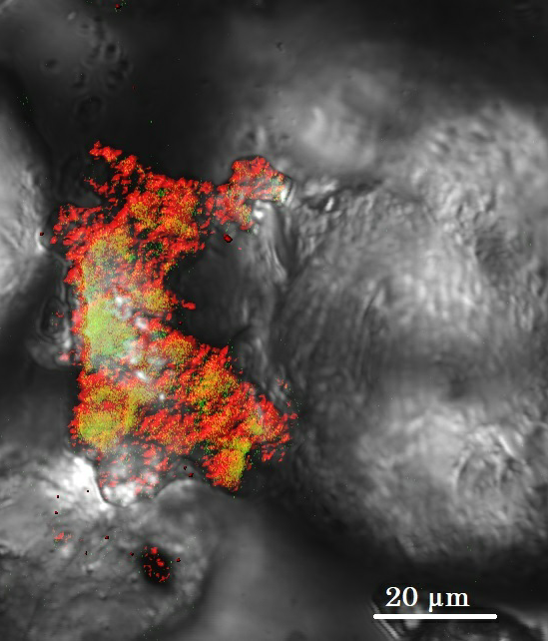
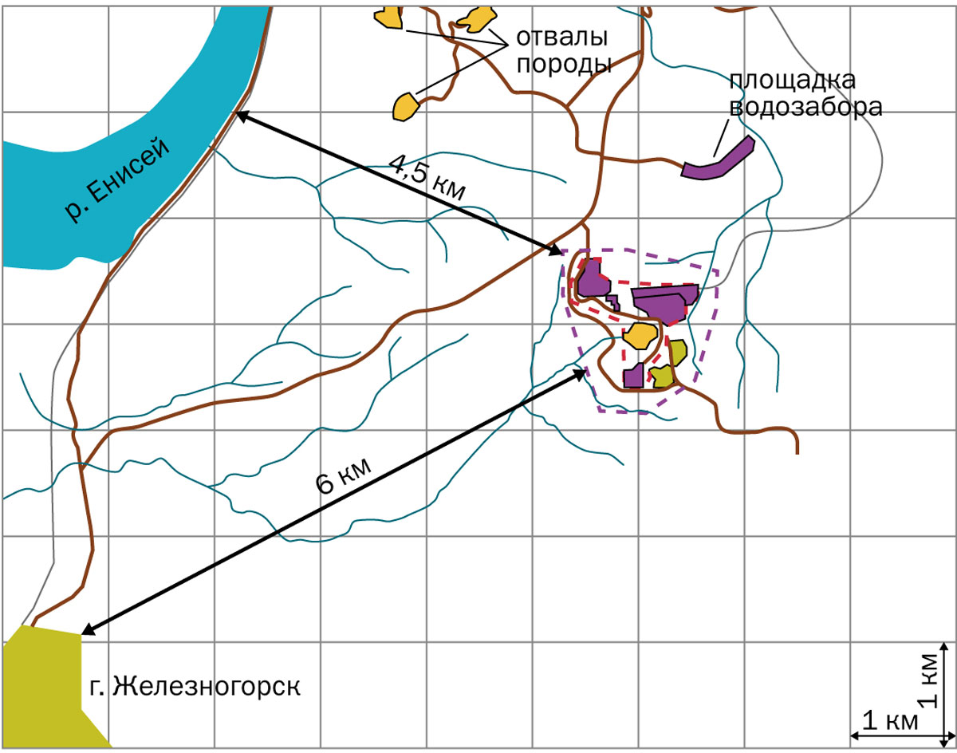
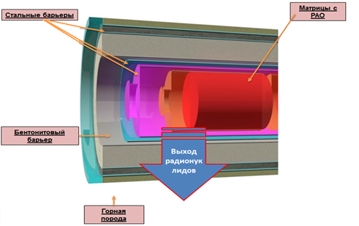
Предпосылки активации микробиоты в ближней зоне скального массива
Развитие микробиоты на горной породе
Fe и продукты коррозии
U
Pu Cs Sr Am
и др,
Стекломатрица:
фосфаты
“Енисейский” (Красноярский край)
Минералы и биофильные элементы

Slide 3
Состав проб подземной воды в районе проектируемого ПГЗРО “Енисейский “
Таблица 1 - Характеристики вод верхних водоносных горизонтов, мг/л
Образец | глубина | pH | Cl⁻ | SO₄²⁻ | NO₃⁻ | HCO₃⁻ | CO₃²⁻ | K⁺ | Na⁺ | Mg²⁺ | Ca²⁺
ПР-1 | 39 | 8,1 | 3,71 | 4,47 | 3,36 | 61 | 16,2 | 2,04 | 15,65 | 14,9 | 3,6
Р-1 | 15 | 8,4 | 30,41 | 0,32 | 3,78 | 200 | - | 2,28 | 59,22 | 16,7 | 14,7
Р-4 | 19 | 7,9 | 16,72 | 2,56 | 2,27 | 154,6 | 10,5 | 1,73 | 59,92 | 6,3 | 10,6
Р-8 | 26 | 7,8 | 8,87 | 1,51 | 2,97 | 173,8 | 10,5 | 2,12 | 52,62 | 11,06 | 11,3

Slide 4
Таксономическое разнообразие в пробах пластовой воды
Р4 |  | ПР1 |  | Р8 |  | Р1
Dechloromonas | 24 | Rikenellaceae | 7 | Hydrogenophaga | 60 | Dechloromonas | 3
Erysipelothrix | 7 | Erysipelothrix | 5 | Rhodoferax | 3 | Acidobacteria | 2
Hydrogenophaga | 5 | Desulfosporosinus | 3 | Polaromonas | 3 | Chloroflexi | 3
Novosphingobium | 10 | Anaerovorax | 2 | Acidovorax | 1 | Erysipelothrix | 5
Acidovorax | 3 | Desulfuromonas | 2 | Cupriavidus | 1 | Dethiosulfatibacter | 2
Gallionella | 3 | Desulfovibrio | 3 | Ralstonia | 1 | Anaerovorax | 3
Smithella | 3 | Desulfomicrobium | 8 | Xantomonadales | 1 | Geobacter | 2
Desulfomicrobium | 3 | Smithella | 2 | Pseudomonas | 2 | Desulfuromonas | 2
Methanobacterium | 3 | Methylobacter | 3 | Rhodobacter | 1 | Desulfomicrobium | 6
Thauera | 2 | Sulfuritalea | 2 | Rhizobiales | 1 | Smithella | 2
Неизвестные | 44 | Dechloromonas | 5 | Brevundimonas | 1 | Rhizobiales | 3
 |  | Polynucleobacter | 7 | Dethiosulfatibacter | 1 | Pseudorhodobacter | 3
 |  | Gallionella | 3 | Сlostridiales | 2 | Novosphingobium | 3
 |  | Hydrogenophaga | 4 | Flavobacterium | 1 | Thiobacillus | 2
 |  | Sulfuritalea | 2 | Coriobacteriia | 6 | Gallionella | 2
 |  | Methanobacterium | 4 | Arthrobacter | 2 | Polynucleobacter | 4
 |  | Неизвестные | 29 | Actinobacteria | 1 | Hydrogenophaga | 2
 |  |  |  | Micrococcales | 2 | Sulfuritalea | 3
 |  |  |  | Verrukomiсrobia | 1 | Methanobacterium | 3
В таблице 2 приведено %
распределение OTU каждого таксона в пробах,

Slide 5
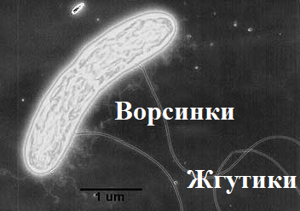
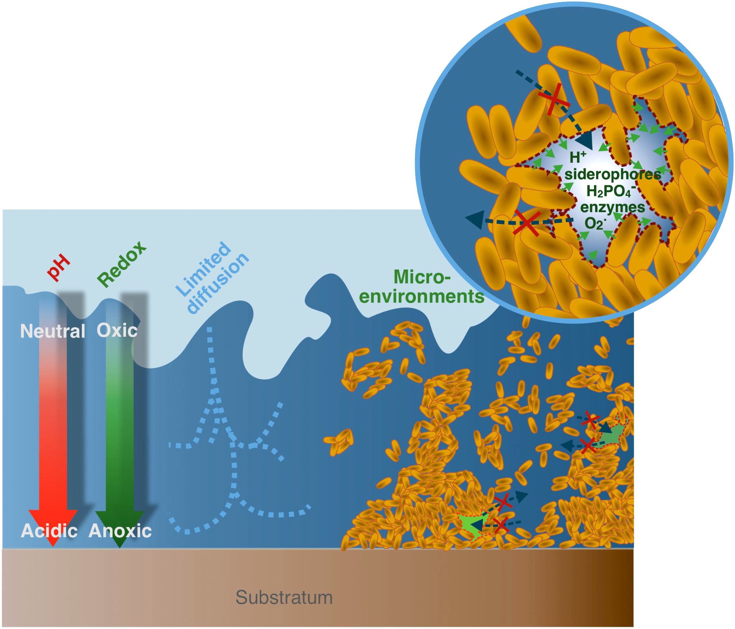
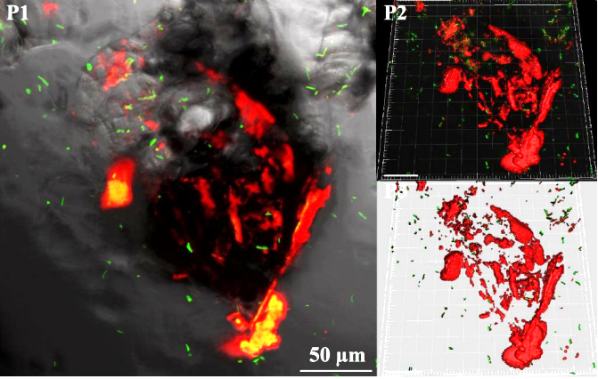
Особенности роста микроорганизмов на породах
Рис.2 Биопленка на пирите. SYBR green - клетки, красный - углеводы (ConA)
Рис.1 Клетка бактерии р.Geobacter. Структура биопленки

Slide 6
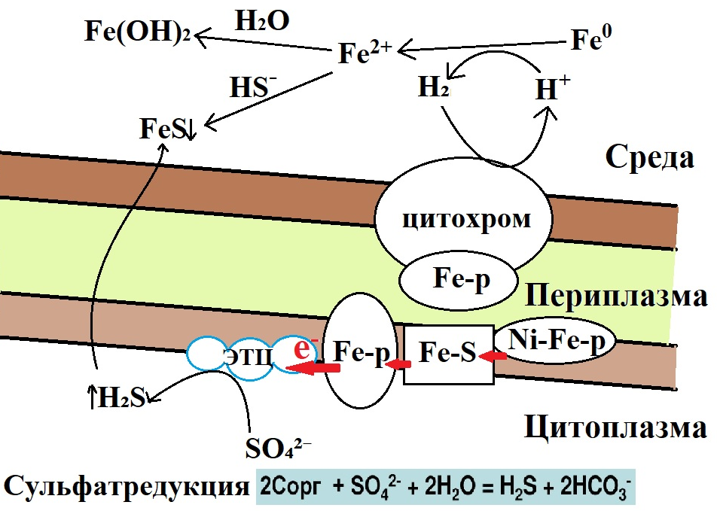
Основные микробные процессы
Денитрификация
Нитрификация
2NH₄⁺ + 3O₂ = 2NO₂⁻ + 4H⁺ + 2H₂O
NO₂⁻ + H₂O → NO₃⁻ + 2H⁺ + 2e⁻
Окисление-восстановление железа
Fe²⁺, Fe³⁺ ⇔ FeOH₃,
Fe₂O₃, Fe₃O₄ и др.

Slide 7
Состав проб глубинных пород в районе проектируемого ПГЗРО “Енисейский “
Таблица 3 - Характеристики кернов, отобранных с глубин 450-500 м из участка “Енисейский”.
Образец | Р-13 (437,1 м) | Р-11/1 (442,2 м) | Р-11 (487,8 м)
Порода | Биотитовый плагиогнейс | Кварц-хлорит- серицитовая | Карбонатизированная кварц-хлорит-серицитовая
Минералы | Кварц 30%, плагиоклаз 35%, биотит 20%, КПШ 10% рудные (магнетит) и акцессорные (циркон, монацит, рутил) | Кварц 10-20%, серицит 40-50%, хлорит 30-40%) Трехкомпонентный монацит: (Ce, La, Nd), галенит, рутил с примесями железа и ванадия | Кварц 10-20%, хлорит, серицит, кальцит, апатит (до 10%) магнетит, биотит, торит, монацит, пирит

Slide 8
Интенсификация процессов выщелачивания в ближней зоне ПГЗРО
Таблица 4 - Выщелачивание элементов из горной породы при разных температурах
T, °C | Na | Si | K | Ca | Fe | Mg | Si/Al | ∑
50 | 94,8 | 14,3 | 0,1 | 36,4 | -1,6 | 10,3 | 1430,0 | 154,2
70 | 106,1 | 22,1 | 0,6 | 27,2 | -1,3 | 5,1 | 1107,0 | 159,8
90 | 180,8 | 68,3 | 2,3 | 16,1 | -1,6 | 0,4 | 2275,7 | 266,3

Slide 9
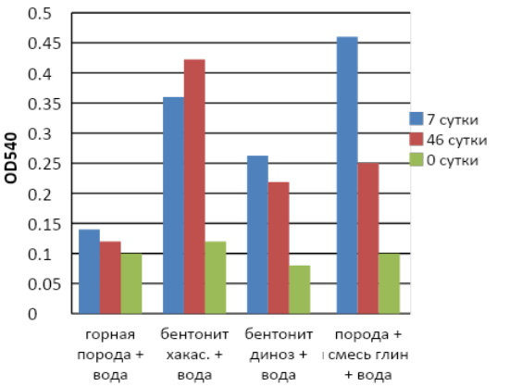
Влияние биофильных элементов на обрастание материалов
Обрастание чистой породы и в присутствии глин
Рис.3 Дыхательная активность (МТТ-тест) микроорганизмов на различных материалах барьера

Slide 10
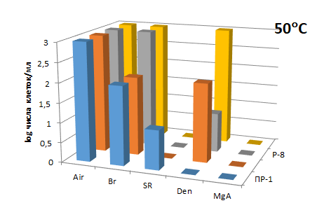
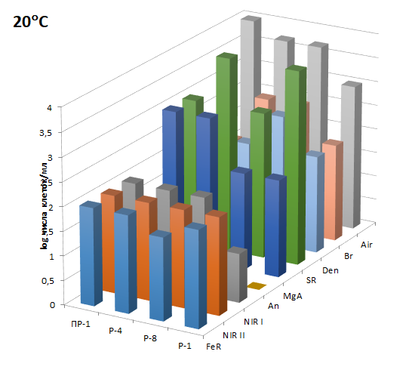
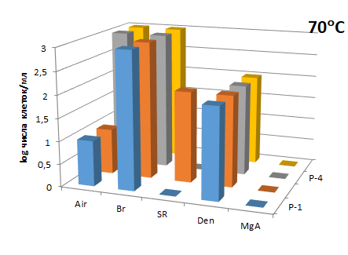
Температурное влияние на численность микроорганизмов разных физиологических групп
Р-1
Р-8
Р-4
ПР-1
Рис.5 Численность микроорганизмов при 50°C
Р-1
Р-8
Р-4
ПР-1
Рис.4 Численность микроорганизмов при 20°C
Рис.6 Численность микроорганизмов при 70°C

Slide 11
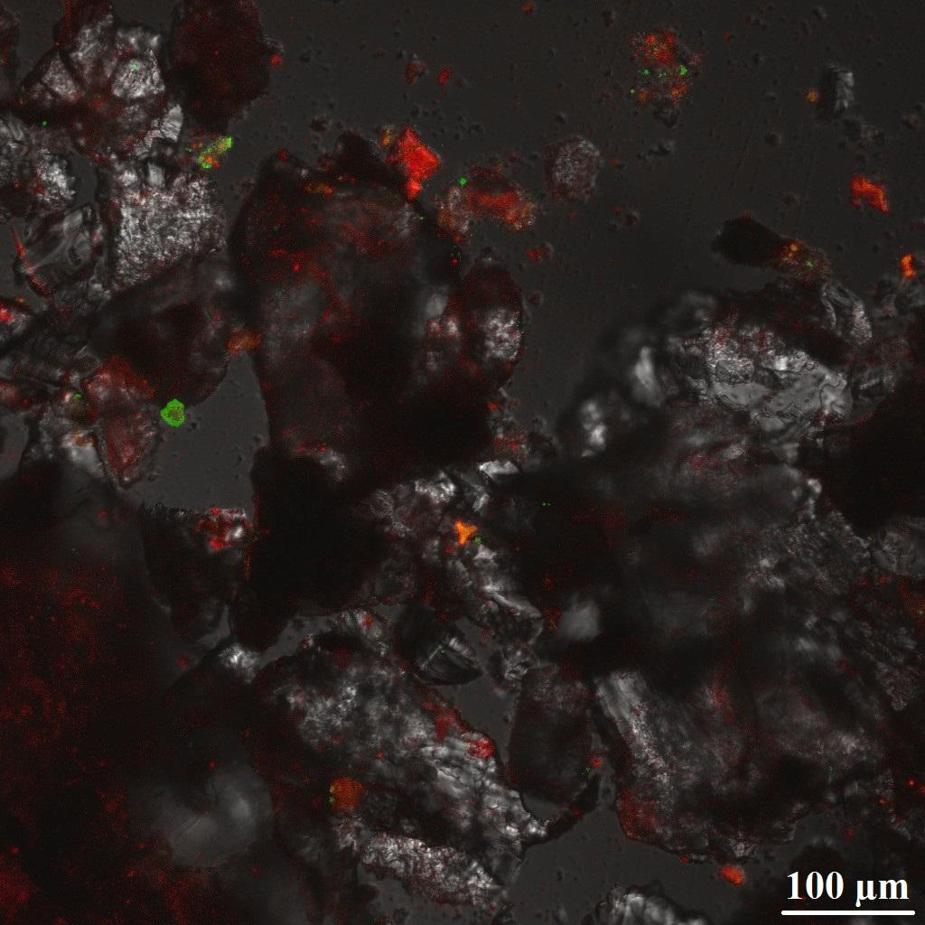
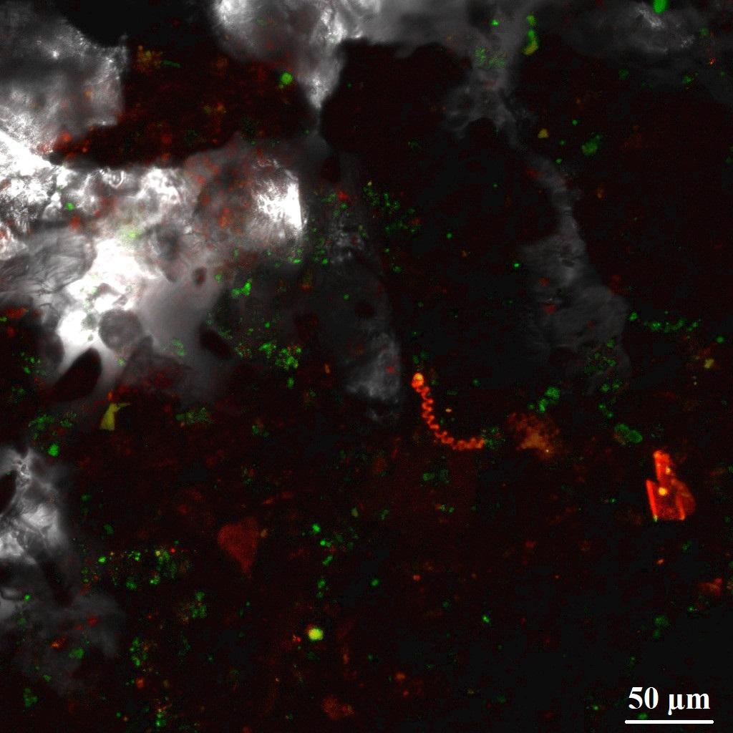
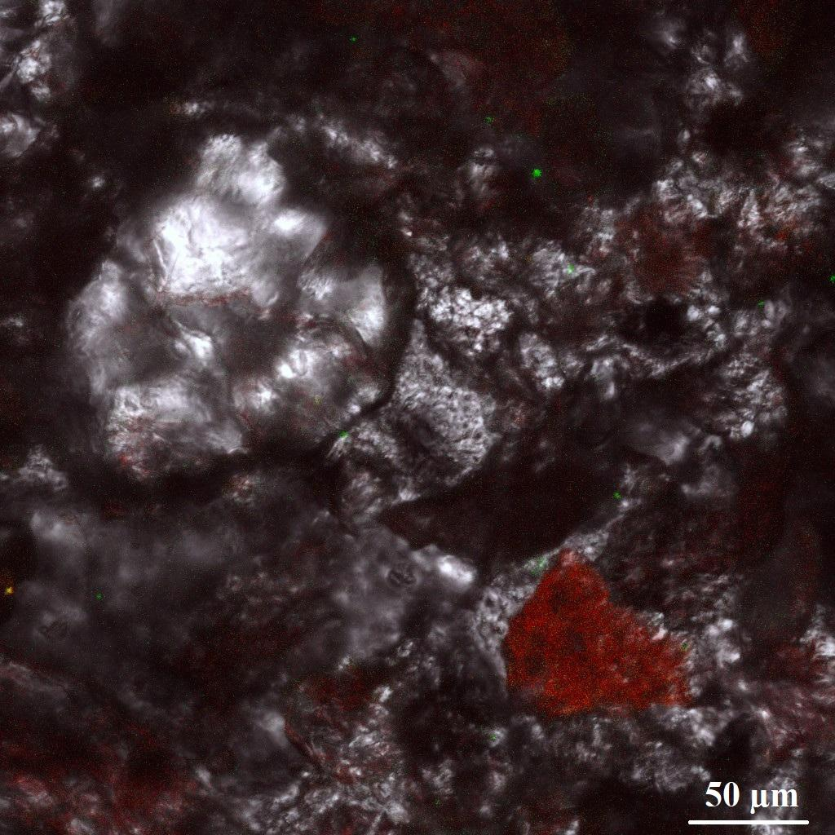
Рост биопленок на пробах кернов
Р11
Р11-1
Р13
Проба керна | НК,% | Углеводы,% | Общая площадь обрастания | Толщина, µm | Биомасса | Коэффициент шероховатости (Ra*): | Степень прикрепления
р11 | 1,41 | 32,74 | 34,15 | 6,25 | 0,62 | 1,91 | 4,41
р11-1 | 4,42 | 14,65 | 19,07 | 14,05 | 0,27 | 1,10 | 4,55
р13 | 0,74 | 13,45 | 14,19 | 13,22 | 0,11 | 1,97 | 7,97

Slide 12
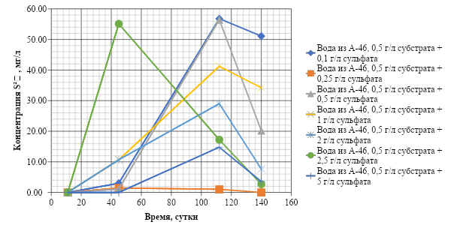
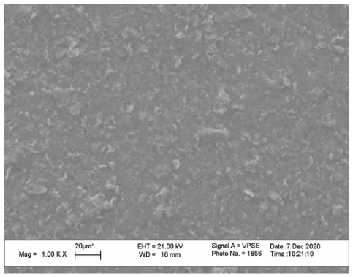
Биологический, биогеохимический и сульфидный барьеры
5 г/л SO₄²⁻
0,25 г/л SO₄²⁻
0,5 г/л SO₄²⁻
1 г/л SO₄²⁻
2 г/л SO₄²⁻
2,5 г/л SO₄²⁻
0,1 г/л SO₄²⁻
Рис. 9 Биогенные сульфидные осадки
В составе осадков (по EDX): P, S, Ca, Fe
Минеральные фазы: кальцит, мета-отенит, вивианит, гидротроиллит, гетит и различные формы аморфного железа, пирит
Рис. 8 Динамика концентрации сульфида, образованного сообществом микроорганизмов подземного водоносного горизонта с глубины 350 м

Slide 13
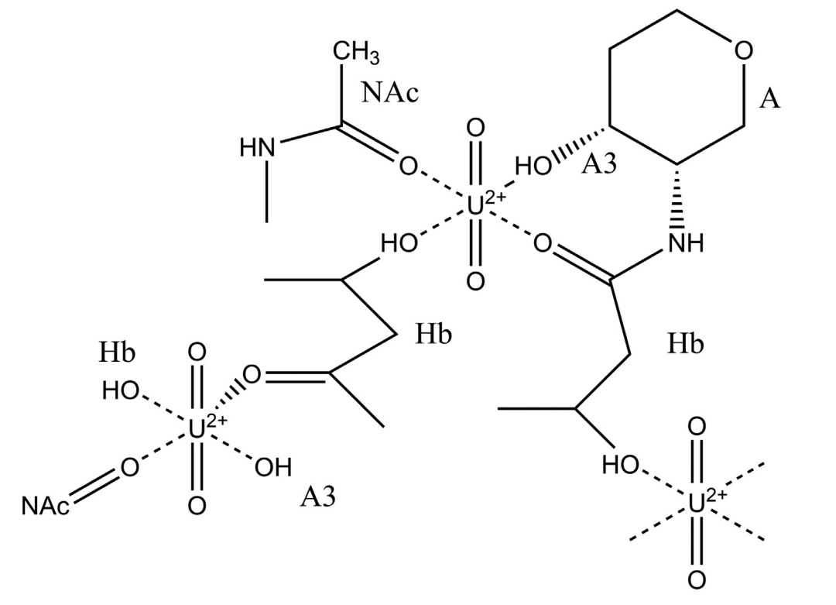
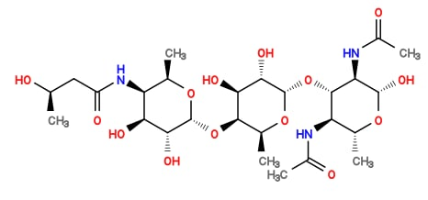
Роль полисахаридов биопленки в иммобилизации радионуклидов
В полисахаридном комплексе карбонильный кислород полисахарида заполняет координационную сферу уранила с образованием новой координационной связи.
В одном структурном звене полисахарида есть возможность образования трех связей с уранил-ионом.
Уранил-ион может образовать связи с четырьмя разными карбонильными группами
Рис.10 Микробный полисахарид а-6-5 и его возможные связи с уранил-ионом

Slide 14
Выводы:
Активация микрофлоры в ближней зоне ПГЗРО за счет попадания продуктов деградации инженерных барьеров может служить условиями формирования дополнительного биогеохимического барьера для иммобилизации долгоживущих радионуклидов.
Важную роль в этом процессе играет обрастание кварц-хлорит-серицитовых пород микробными биопленками, способствующими формированию восстановительных условий, иммобилизации долгоживущих радионуклидов в полисахаридном матриксе и образованию химически активных аморфных железистых минеральных фаз.

Slide 15
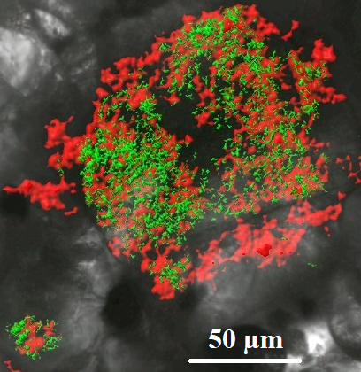
Спасибо за внимание!

